Slide 1
A Windows történelme
Készítette: Basa Martin

Slide 2
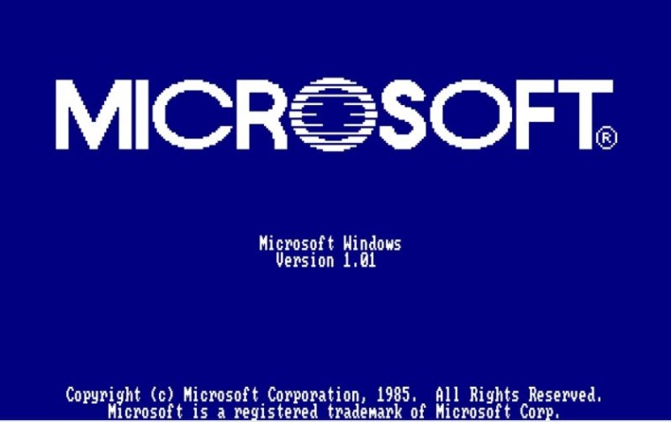
a kezdetek: Windows 1.0
1985 november
MS-DOS bővítmény, nem önálló rendszer
Egér használata
Forrás: https://cdn.wccftech.com/wp-content/uploads/2019/07/windows-1.0.jpg

Slide 3
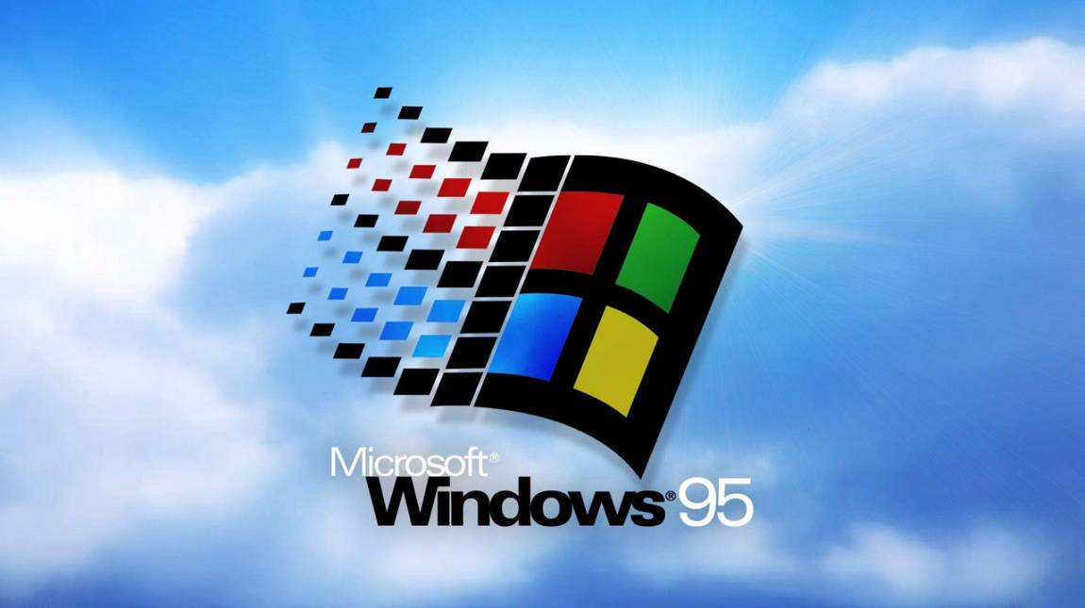
Windows 95-98
1995 és 1998
Windows 98=Ráncfelvarrás
Első nagy siker
Internet Explorer és Office
https://i.cdn29.hu/apix_collect_c/2005/microsoft-misc/microsoft_misc_screenshot_20200824112747_1_original_1150x645_cover.jpg

